Slide 1
ПРОЈЕКАТ УЧЕНИКА 5. РАЗРЕДА РЕВИЈАЛНО ПЕСНИШТВО ЉУБАВИ СРПСКИХ ПЕСНИКА

Slide 2
ЦИЉ ПРОЈЕКТА: РАЗВИЈАЊЕ ЉУБАВИ ПРЕМА ПОЕЗИЈИ ДИНАМИКА РЕАЛИЗАЦИЈЕ: НОВЕМБАР – ДЕЦЕМБАР 2018. г. ПРЕЗЕНТАЦИЈА: 18. ДЕЦЕМБРА, 2018.г.

Slide 3
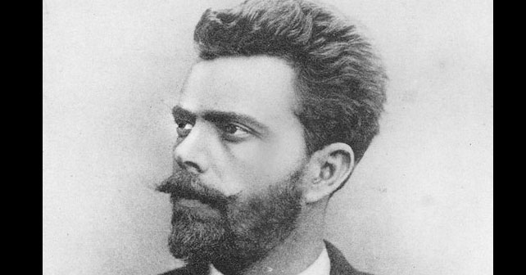
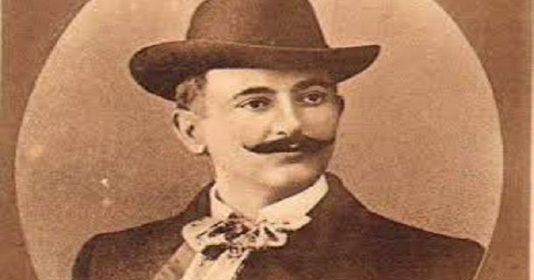
Војислав Илић
Вељко Петровић
Aлекса Шантић

